Slide 1
Vysoká škola technická a ekonomická v Českých Budějovicích Ústav technicko – technologický
Návrh řešení manipulace s materiálem v terminále kombinované dopravy
Autor bakalářské práce : Petr Musil
Vedoucí bakalářské práce: Ing. Ondrej Stopka, PhD.
Oponent bakalářské práce: Ing. Mária Chovancová
České Budějovice, červen 2017

Slide 2
Motivace pro výběr zvoleného tématu
dlouholetá zkušenost s prací na železnici
atraktivita tématu
prohloubení znalostí

Slide 3
Cíl bakalářské práce
Cílem práce je na základě analýzy vybavenosti terminálů kombinované dopravy manipulačními zařízeními navrhnout ideální řešení manipulace s materiálem pro konkrétní terminál, s technickým zdůvodněním opodstatněnosti navrhovaných řešení.

Slide 4
Výzkumný problém
analýza současného stavu v terminále kombinované dopravy ČD DUSS Terminál Lovosice
definování slabých míst v následujících oblastech:
stavební uspořádání terminálu a kapacita úložné plochy
technologie silniční dopravy
technologie odbavení vlaků a ložných manipulací
manipulační technika kontejnerového terminálu
návrh na zlepšení současné situace v terminálu kombinované dopravy ČD DUSS Terminál Lovosice

Slide 5
Metody výzkumu
sběr a analýza dat pro zhodnocení současného stavu
výběr relevantních dat pro úpravu a zefektivnění současného stavu manipulace s materiálem v terminálu
komparace výchozího a cílového stavu, která akcentuje doby zkrácení odbavení vlaků
na základě měření byla získána časová data jednotlivých kroků při odbavení vlaku a manipulace s přepravní jednotkou
metoda benchmarkingu, kdy byl současný a potenciální stav porovnáván s již existujícími a dobře fungujícími terminály kombinované dopravy

Slide 6
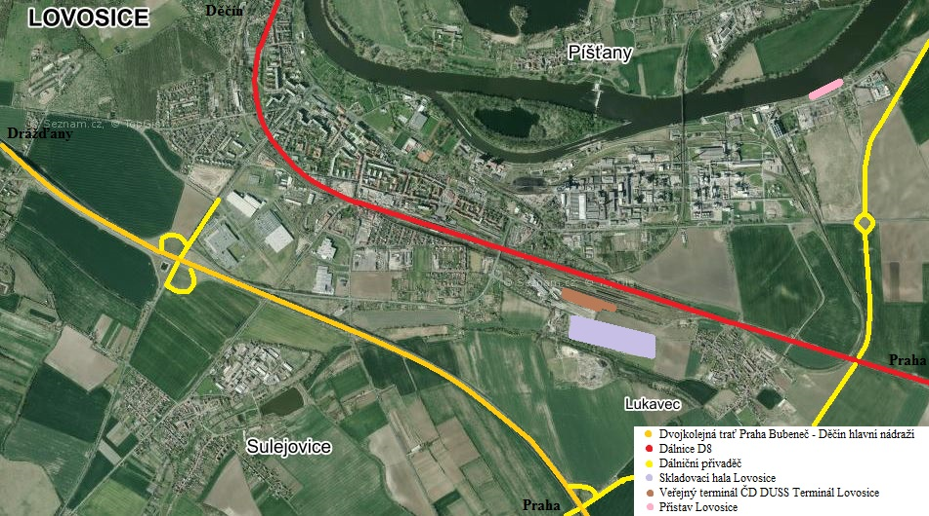
ČD DUSS Terminál Lovosice

Slide 7
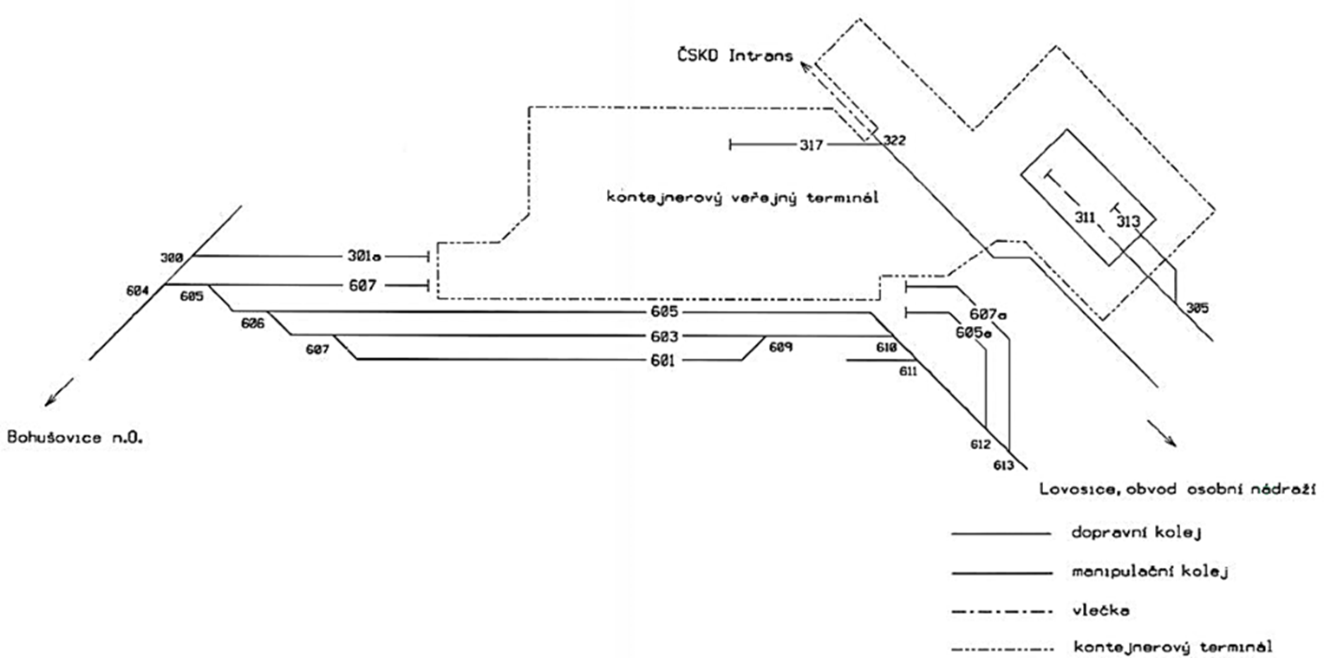
Současný stav terminálu

Slide 8
Dosažené výsledky a přínos práce
kapacity překládek v kombinované dopravě mohou být navýšeny již v současnosti úpravou provozní doby kontejnerového terminálu na 24/7
potenciál skladovacích kapacit může být rozšířen konstruktivní dostavbou kontejnerového terminálu Lovosice jih

Slide 9
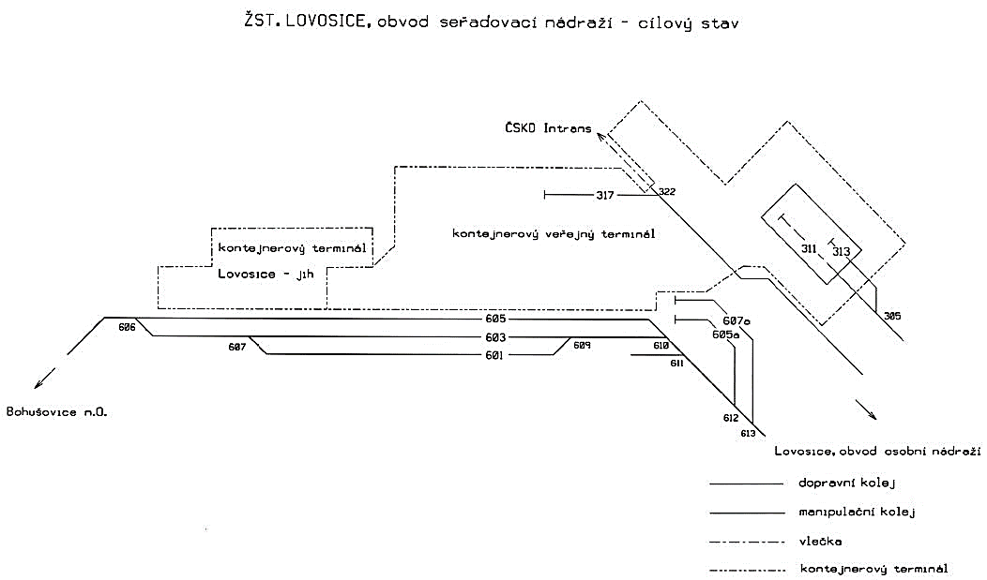
Navrhovaný stav terminálu

Slide 10
Dosažené výsledky a přínos práce
zásadním přínosem výstavby kontejnerového terminálu Lovosice jih jsou:
zvýšení kapacity terminálu
počet odbavených vlaků – o 1 více/den
zkrácení manipulační doby překladačů o 20 min
zkrácení doby odbavování ucelených vlaků:
importní vlak – 15 min, exportní vlak – 15 min

Slide 11
Dosažené výsledky a přínos práce
zásadním přínosem výstavby kontejnerového terminálu Lovosice jih jsou:
využitelná délka kolejí k manipulaci 600 m
nové manipulační prostředky
odjezdy ucelených vlaků přímo z vykládkových kolejí
odbavení tranzitních vlaků bez výměny lokomotivy
ekologický dopad – snížení počtu jízd těžkých nákladních vozidel

Slide 12
Závěrečné shrnutí
výzkumný problém byl pojmenován a zodpovězen
návrh opatření na zlepšení stávající situace byl představen a je realizovatelný
cíl bakalářské práce byl splněn

Slide 13
Děkuji za pozornost

Slide 14
Doplňující otázky
Vedoucí práce:
Jaké technologie obsluhy TKD železniční a silniční dopravou znáte?
Oponent bakalářské práce:
1.V čem spočívají výhody stacionární (obslužné) metody ve srovnání s proudovou (výměnnou) metodou obsluhy terminálu kombinované dopravy? Jaká je podmínka realizace stacionární metody?
2. Jaká je cílová hodnota minimální užitečné délky staničních kolejí v terminály kombinované dopravy podle dohody AGTC? Specifikujte daný parametr zvlášť pro stávající tratě a nově vybudované tratě.

